Slide 1
資料１
国指定がん診療連携拠点病院等の
推薦について
令和７年度大阪府がん対策推進委員会
第２回がん診療連携検討部会
Notes:
大阪府健康づくり課の〇〇と申します。
資料１に沿って説明させていただきます。

Slide 2
国指定がん診療連携拠点病院等の推薦について
地域がん診療連携拠点病院等の指定更新等の推薦について（案）
◆指定更新及び指定類型変更にかかる推薦
国拠点病院の指定期間は原則４年間（R5.4.1～R9.3.31）であるが、令和６年度の
指定更新等の申請に際して、国の検討会（R7.2.13）において、
①令和７年11月に医療圏をまたぐ移転を行う近畿大学病院
については、 １年間（ R7.4.1～R8.3.31 ）の指定更新がなされたところ。また、
②検討会時点で未充足要件があった大阪南医療センター
については、近畿大学病院が移転したことを確認の上で、移転日より、地域がん診療病院として新規指定予定となっている。
この度、この２病院の指定更新等の申請にあたり、推薦を行う。
Notes:
地域がん診療連携拠点病院についてご説明いたします。
資料の３ページをご覧ください。

Slide 3
国指定のがん診療連携拠点病院等の指定状況
都道府県がん診療連携拠点病院 １病院
地域がん診療連携拠点病院 ８圏域16病院 ※令和７年４月１日現在
◆ 都道府県がん診療連携拠点病院
【指定期間】
４年・・・R5.4.1～R9.3.31
３年・・・R6.4.1～R9.3.31
１年・・・R7.4.1～R8.3.31
病院名 | 指定期間
大阪国際がんセンター | ４年
◆ 地域がん診療連携拠点病院
圏域 | 病院名 | 指定期間
豊 能 | 大阪大学医学部附属病院 | ４年
 | 市立豊中病院 | ４年
三 島 | 大阪医科薬科大学病院 | ４年
北河内 | 関西医科大学附属病院 | ４年
中河内 | 市立東大阪医療センター | ４年
 | 八尾市立病院 | ４年
南河内 | 近畿大学病院※ | １年
圏域 | 病院名 | 指定期間
堺 市 | 大阪労災病院 | ４年
 | 堺市立総合医療センター | ３年
泉 州 | 市立岸和田市民病院 | ４年
 | 和泉市立総合医療センター | ４年
大阪市 | 大阪公立大学医学部附属病院 | ３年
 | 大阪市立総合医療センター | ４年
 | 大阪赤十字病院 | ４年
 | 大阪医療センター | ３年
 | 大阪急性期・総合医療センター | ４年
※近畿大学病院は令和７年11月１日に南河内医療圏から
堺市医療圏に移転予定であり、移転後も含めた１年間の
指定を受けている。また、近畿大学病院の移転を確認した
上で、移転日より大阪南医療センターが地域がん診療病院
として指定を受ける予定。
Notes:
・一般型の指定要件の「経過措置期間」に該当する場合は、「高度型」として認められていない？？？

Slide 4
①近畿大学病院の推薦について
◆国の検討会（R6.2.21）における決定事項
（１）令和６年度の移転前の指定の検討会において、以下要件について確認し、充足している場合には、移転後 も含めた１年間を指定期間とする。
①移転後も全ての指定要件を充足する見込みについて
②移転後の診療実績の見込み詳細について
③移転元と移転先のがん医療圏の患者受療動向への影響を含めたがん診療提供体制の詳細について
（２）仮に、上記のとおり、令和６年度の指定の検討会で１年間の指定を行った場合は、令和７年度の移転後の 指定の検討会において、以下の要件について確認し、指定の更新を行う。
①移転後の指定要件の充足状況について
②移転後の診療実績の詳細について
◆ 大阪府の推薦（案）
令和７年度提出の現況報告において国指定要件を充足するとともに、上記（２）に記載の要件 ①②を充足する予定であることから、国に指定更新の推薦を行う。
①移転後も全ての指定要件を充足する見込み及び②移転後の診療実績の見込み詳細について 移転後はがんセンターとして、がん治療にかかる主要な診療科や専用の相談室のあるエリアを設けて、が ん専門チームによる集学的治療と患者ケアにあたることから、移転後においても体制の継続、 充実が見込 まれる。また、移転後においてもこれまでと同様に南河内医療圏のがん患者も受け入れていくことから、診療 実績を含む全ての指定要件を充足予定。なお、移転後の診療実績にかかる具体的な状況については、国 検討会までに、確認することとする。
がん診療提供体制 | 移転前（～令和７年10月31日） | 移転後（令和７年11月１日～）
手術室 | 17 | 20
外来化学療法室 | 28 | 46
放射線治療 リニアック台数 | 2 | 2
相談支援及び情報提供 | 移転前は共用スペースに相談室を３室設け、がん相談を実施しているが、移転後の新病院においては専用相談室を４室とがん看護外来１室を設け、患者ケアを充実させる

Slide 5
②大阪南医療センターの推薦について
◆国の検討会（R7.2.13）における決定事項及び指定状況（ R7.4.1現在）
地域がん診療病院として指定（指定期間：令和７年11月１日から令和９年３月31日までの１年５か月間）※
※近畿大学病院が移転したことを確認の上で、移転日より、地域がん診療病院として新規指定予定。
参考）地域がん診療病院
隣接するがん医療圏のがん診療連携拠点病院との連携を前提にグループとして指定し、
がん診療連携拠点病院の無い医療圏に１カ所整備する。
➤令和７年４月１日現在の指定状況：大阪府がん診療拠点病院（令和７年４月１日から令和10年３月31日）
◆ 大阪府の推薦（案）
令和７年度提出の現況報告において、放射線治療機器の入替に伴う患者数の減少による「放射線治療のべ患者数」の未充足を除き、その他の国指定要件を全て充足しており、かつ令和７年における放射線治療のべ患者数は指定要件を充足することが見込まれることから、地域がん診療連携拠点病院として国に指定類型変更の推薦を行う。
〇大阪南医療センターにおける放射線機器入替とのべ患者数の状況
放射線機器の入替期間 | 令和６年６月20日から令和７年１月14日
放射線治療のべ患者数 指定要件：年間200人以上 | 令和７年度提出現況報告における実績 （令和６年１月１日から令和６年12月31日） | 72人
 | 直近の実績 （令和７年１月１日から令和７年９月30日） | 169人 参考）年間217人見込 169人×（12/９ヶ月）
〇参考）国検討会資料（R７.２.13） 「（参考）要件充足の判断のための整理①診療実績について」抜粋
・放射線治療実績について、放射線治療機器の入替に伴う一時的な患者数の減少による未充足は許容する。

Slide 6
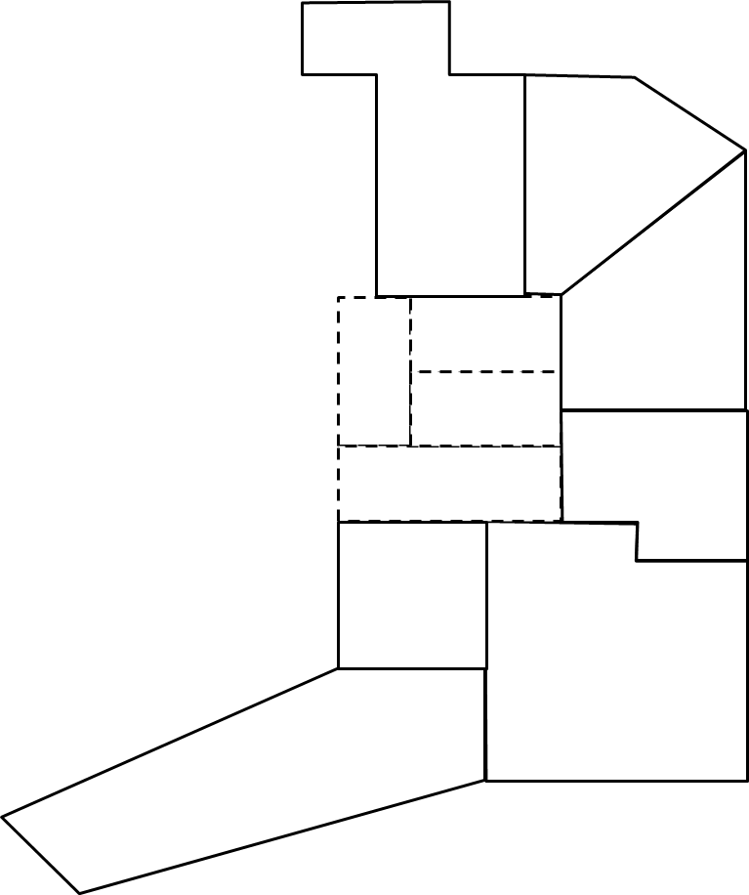
参考）二次医療圏における国指定拠点病院等の配置状況及
①大阪国際がんセンター★（都道府県拠点）
②大阪大学医学部附属病院
③市立豊中病院
④大阪医科薬科大学病院
⑤関西医科大学附属病院
⑥市立東大阪医療センター
⑦八尾市立病院
⑧近畿大学病院
※R7.11.1に南河内医療圏から堺市医療圏 へ移転予定
⑨大阪南医療センター▲
※近畿大学病院が移転したことを確認の上で、 移転日より、地域がん診療病院として新規 指定予定
⑩大阪労災病院
⑪堺市立総合医療センター
⑫市立岸和田市民病院
⑬和泉市立総合医療センター
⑭大阪公立大学医学部附属病院
⑮大阪市立総合医療センター
⑯大阪赤十字病院
⑰大阪医療センター
⑱大阪急性期・総合医療センター
豊能
④
③
②
三島
⑤
大阪市
北部
⑮
北河内
西部
⑰
①★
東部
⑯
⑥
⑭
⑱
⑦
南部
中河内
⑩
堺市
⑪
南河内
（R7.11.1～）
⑧
⑧ （～R7.10.31）
⑫
⑬
⑨▲
泉州

